Slide 1
Analyse des données de systèmes éducatifs
Formation Data Scientist – Projet 2
Hélène de Boissezon

Slide 2

Problématique
La start-up academy propose des solutions de formation en ligne pour des élèves de niveau lycée et université
Academy souhaite se développer à l’international ➔ Étude de marché :
quels sont les pays avec un fort potentiel de client ?
quelle sera l’évolution de ce potentiel de client ?
quels pays sont prioritaires ?

Slide 3
Vers quels pays se tourner ?
Analyse exploratoire des données de la Banque mondiale regroupant des indicateurs internationaux décrivant l’accès à l’éducation, l’obtention de diplômes, les dépenses liées à l’éducation, etc…, pour chaque pays de façon à fournir un jeu de données exploitable pour l’étude de marché
Description du jeu de données disponible (EdStats All Indicator Query de la Banque mondiale)
Sélection d’informations pertinentes (indicateurs, années sur lesquelles s’appuyer)
Proposition de visualisation des informations regroupées de façon à aider à la décision d’ouverture vers de nouveaux pays

Slide 4
Données disponibles : EdStats de la banque mondiale
5 fichiers csv
Travail principalement sur EdStatsData
EdStatsSeries et EdStatsCountry vont aider à sélectionner les pays/indicateurs d’interêt
Fichier | dimension | % NaN | Doublons | Description
EdStatsCountry | 241*32 | 30,52% | 0 | Liste des pays et régions du monde + informations générales
EdStatsCountry-Series | 613*3 | 0% | 0 | Liste des codes de series pour les pays et des sources associées
EdStatsData | 886 930*70 | 86,10% | 0 | données entre 1970 et 2100 pour chaque indicateur et pays
EdStatsFootNote | 643 638*4 | 0% | 0 | Liste des country code, series code, années et description
EdStatsSeries | 3 665*21 | 71,72% | 0 | Liste des indicateurs avec leur définition précise et leur catégorie

Slide 5
Choix des indicateurs #1/2
Focus sur les données récentes (2000 – 2020)
Calcul du taux de remplissage de chaque ligne et jointure avec le df EdStatSeries pour récupérer l’information ‘Topic’ (catégorie d’indicateur)
Sélection des lignes renseignées à plus de 80%
Sélection des thématiques d’intérêt potentiel
Secondary, Tertiary, Economic Policy, Infrastructures:communications, Teachers, Health: Population: Dynamics, Population, Post-Scondary/Non-Tertiary, Expenditures, Attainment
Sélection ‘à la main’ d’indicateurs potentiellement pertinents et application du filtre au fichier complet
 | nb ligne | nb colonnes | Nombre d'indicateurs | %NaN | Remarque
Init | 886 930 | 70 | 3665 | 86,10%
Focus 2000-2020 | 886 930 | 23 | 3665 | 70,81%
Jointure avec EdStatsSeries pour rajouter colonne 'Topic' + ajout colonne 'taux de remplissage' | 886 930 | 25 | 3665 | 65,20%
Selection des lignes remplies à +80% | 100 702 | 25 | 1157 | 15,93%
Selection des thématiques d'interet | 75 017 | 24 | 808 | 16,05% | Topic' mis en index
Sélection ‘à la main’ et application du filtre sur le fichier initial | 1 936 | 70 | 8 | 49,94%

Slide 6
Choix des indicateurs #2/2
Critères :
Nombre de pays renseignés (> 100)
Niveau d’étude : lycée (upper secondary) et supérieur (Tertiary)
Taux de scolarisation dans le supérieur (Gross enrolment ratio, tertiary, both sexes (%)),
Taux de scolarisation dans le lycée (Gross enrolment ratio, upper secondary, both sexes (%)),
Economique :
PIB par habitant (GDP per capita (current US$))
Démographique :
population dans la tranche 15-24 ans (Population, ages 15-24, total),
croissance annuelle de la population (Population growth (annual %)),
Population ayant l’âge d’aller dans le supérieur (Population of the official age for tertiary education, both sexes (number)),
Population ayant l’âge d’aller au lycée (Population of the official age for upper secondary education, both sexes (number)),
Accés à internet :
Utilisateurs Internet (Internet users (per 100 people))

Slide 7
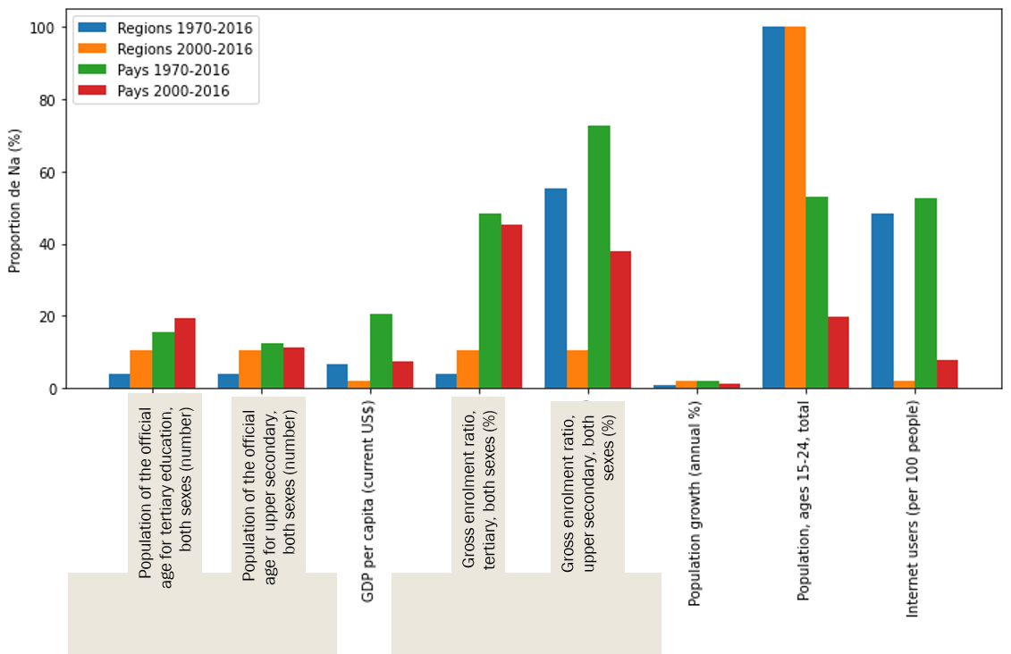
Pays vs Regions
L’indicatif ‘Country Name’ regroupe à la fois des pays et des régions du monde
Split en 2 fichiers distincts
 | Dimension | % NaN 1970-2016 | %NaN 2000-2016 | Remarques
Regions | 200*52 | 27,78 % | 18,47 % | Population ages 15-24 est vide
Pays | 1736*52 | 34,67 % | 18,77%
Choix de ne garder que les données de 2000 à 2016
Focus sur le fichier pays où tous les indicateurs sélectionnés sont renseignés

Slide 8
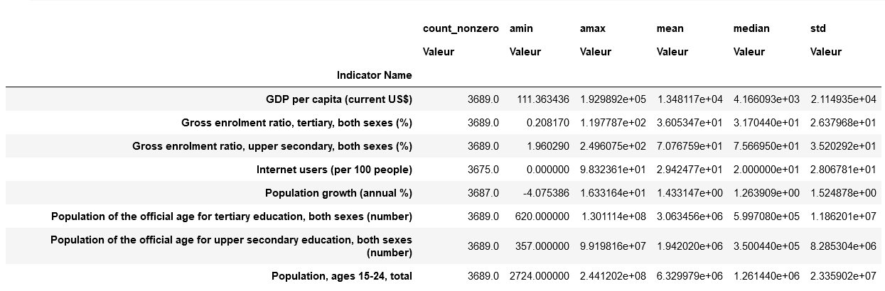
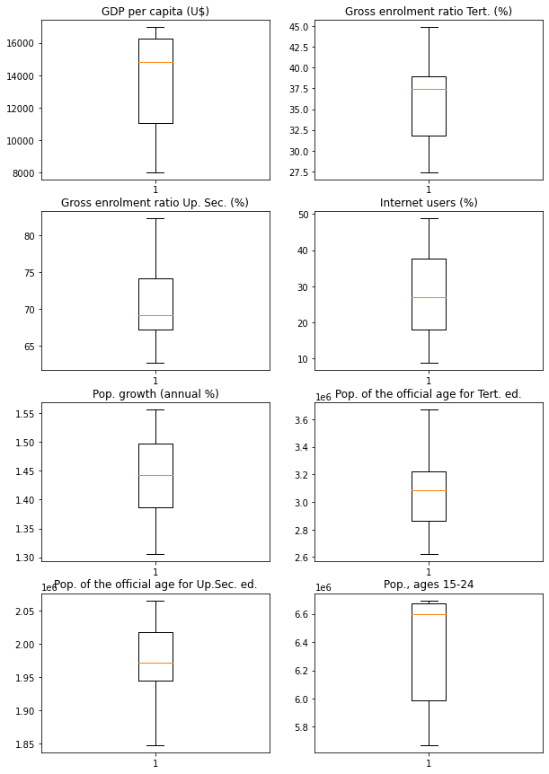
EDA Statistiques de base

Slide 9
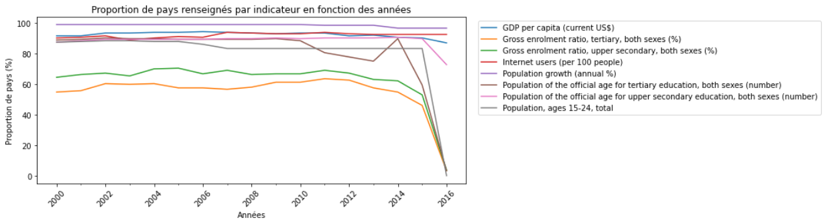
EDA Proportion de pays renseignés
Proportion de pays renseignés par indicateurs sur la période 2000-2016 :
Indicateurs macro très bien renseignés sur toute la période (>90% de pays) : Population growth, GDP per capita, Internet Users
Sauf Population ages 15-24 renseigné pour 80% des pays
Indicateurs scolaires :
Population of the official age (tertiary & upper secondary) : 80,6% et 88,7% des pays sont renseignés
Gross enrolment ratio (tertiary & upper secondary) : 54,8% et 62,3% sont renseignés

Slide 10
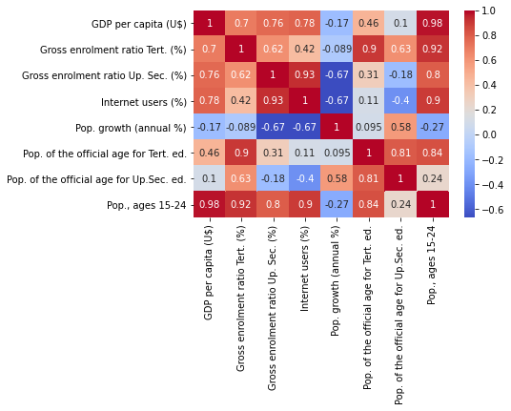
EDA Corrélations entre indicateurs
Visu pairplot pas appropriée (trop d’indicateurs)
Quelques variables très corrélées (pearson's r > 0.9) :
Population ages15-24 vs GDP,
Gross enrolment ratio Tertiary vs Population ages 15-24,
Gross enrolment ratio Tertiary vs Population of the official age for tertiary,
internet users vs population ages 15-24
internet users vs Gross enrolment ratio Upper secondary
➔ Pas problématique pour répondre à la question posée

Slide 11
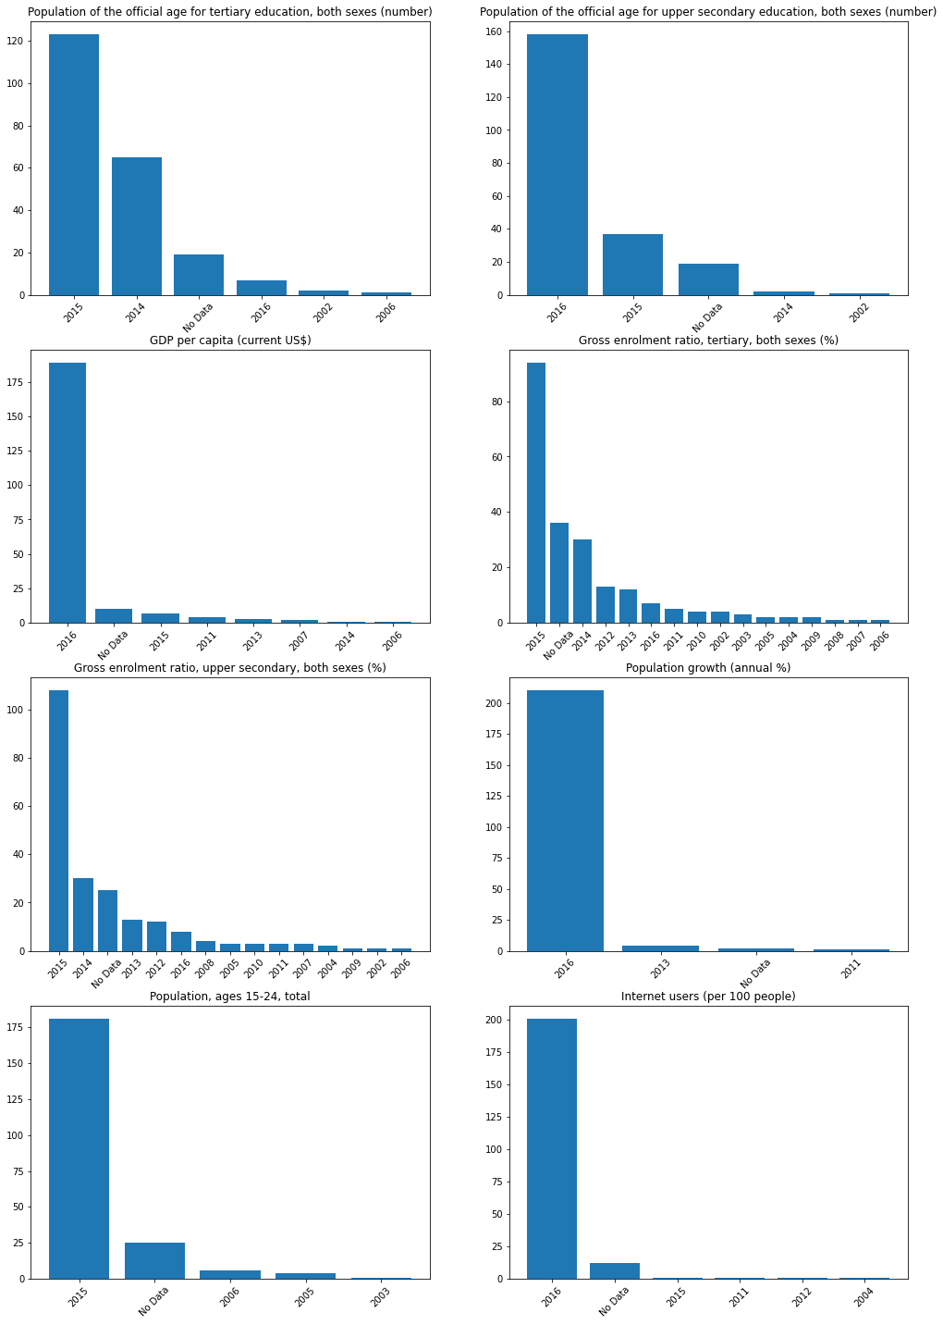
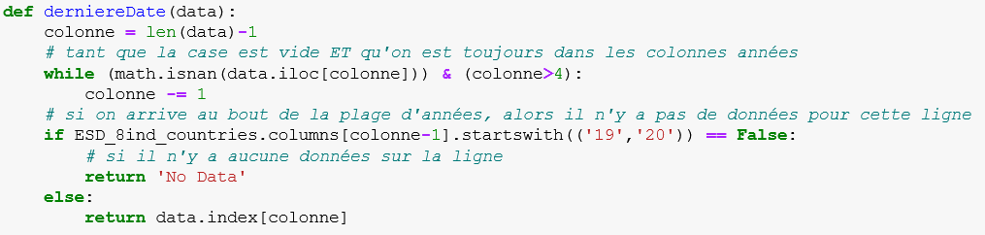
EDA Dernières données disponibles
Fonction pour récupérer la dernière date renseignée
Indicateurs renseignés jusqu'en 2016 :
Internet Users
Population growth
GDP per capita
Indicateurs renseignés jusqu'en 2015 :
Population ages 15-24
Gross enrolment ratio Tertiary, Upper secondary
Population of the official age for upper secondary and tertiary

Slide 12
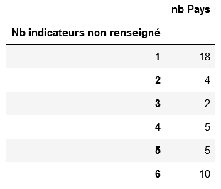
EDA Pays partiellement renseignés
Fonction pour automatiser la génération des listes de pays non renseignés par indicateurs
Décision de supprimer tous les pays partiellement renseignés (44 pays)
 | nb ligne | nb colonnes | Nombre d'indicateurs | %NaN
Fichier final | 1736 | 22 | 8 | 14,5%

Slide 13
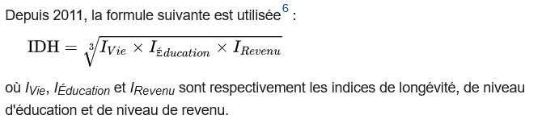
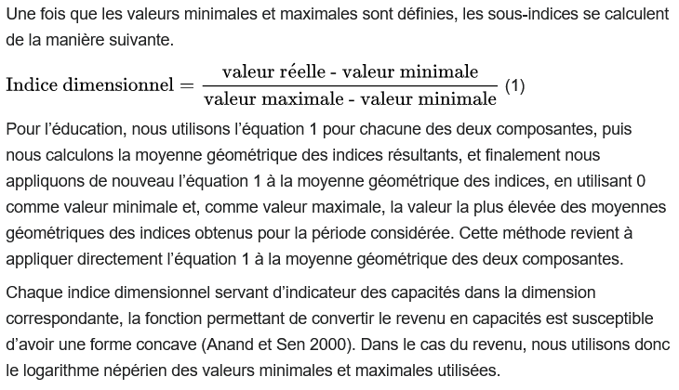
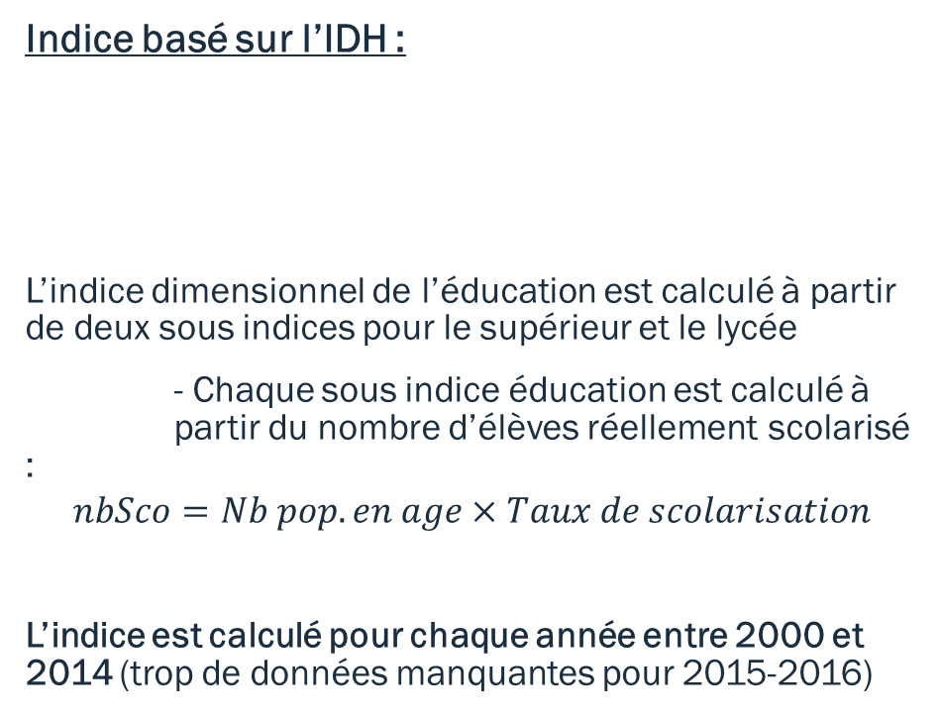

Construction d’un indice synthétique Méthodologie
Wikipedia
Indice basé sur l’IDH :
L’indice dimensionnel de l’éducation est calculé à partir de deux sous indices pour le supérieur et le lycée
- Chaque sous indice éducation est calculé à partir du nombre d’élèves réellement scolarisé :
$$nbSco=Nb pop. en age×Taux de scolarisation$$
L’indice est calculé pour chaque année entre 2000 et 2014 (trop de données manquantes pour 2015-2016)
$$I_{tot}=\sqrt[3]{I_{internet}×I_{revenus}×I_{education}}$$

Slide 14
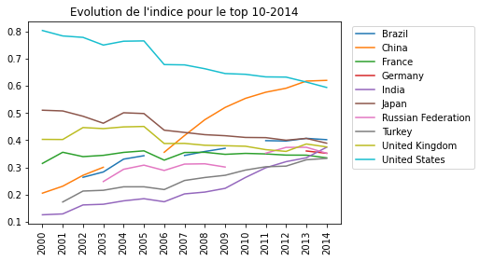
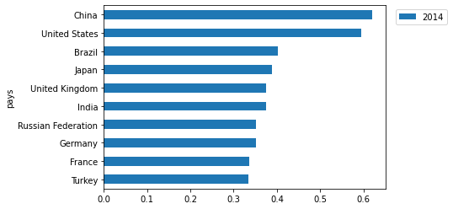
Exemple d’utilisation de l’indice : Top10 pour l’année 2014
Permet de visualiser rapidement les pays potentiellement intéressant
Classement du top 10 globalement stable ➔ peu de risques de modifications dans les années suivant la dernière date prise en référence (2014)

Slide 15
Conclusions
Jeu de données exploitable pour répondre à la question posée
L’analyse exploratoire permet de :
Distinguer les indicateurs d’intérêt pour guider la réflexion sur les pays vers lesquels se développer
D’identifier les faiblesses du jeu de données (lenteur à la remontée des indicateurs compilés par la World Bank ➔ pas de données exploitables à partir de 2015)
Construction d’un indice synthétique pour identifier les pays potentiellement intéressants
Evolutions possibles :
Mieux maitriser les données manquantes (source de donnée alternative / imputation)
Évaluer le potentiel de projection des indicateurs

Slide 16
Merci pour votre attention. Des questions ?

Slide 17



Equations indice global
$$I_{tot}=\sqrt[3]{I_{internet}×I_{revenus}×I_{education}}$$
$$I_{internet}^{t}=\frac{{Internet}_{t}−{Internet}_{min}}{{Internet}_{max}−{Internet}_{min}}$$
$$I_{revenus}^{t}=\frac{{ln⁡(Revenu}_{t})−ln⁡({Revenu}_{min})}{\ln\left({Revenu}_{max}\right)−ln⁡({Revenu}_{min})}$$
$$nbSco=Pop. en age×Taux scolarisation$$
$${SousIndice}_{sco}^{t}= \frac{{nbSco}_{t}−{nbSco}_{min}}{{nbSco}_{max}−{nbSco}_{min}}$$
$$I_{education}^{t}=\frac{\sqrt[2]{{SI}_{Lycee}^{t}×{SI}_{Sup}^{t}}}{max⁡(\sqrt[2]{{SI}_{Lycee}×{SI}_{Sup})}}$$

